Slide 1
基于公司项目打包体积的优化实践
20xx年xx月xx日

Slide 2
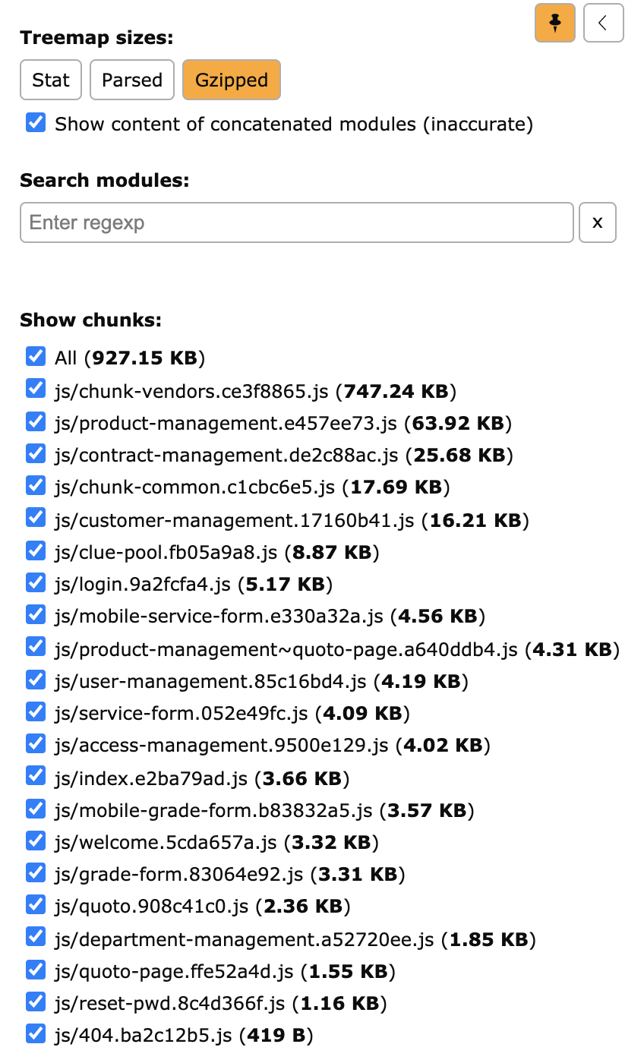
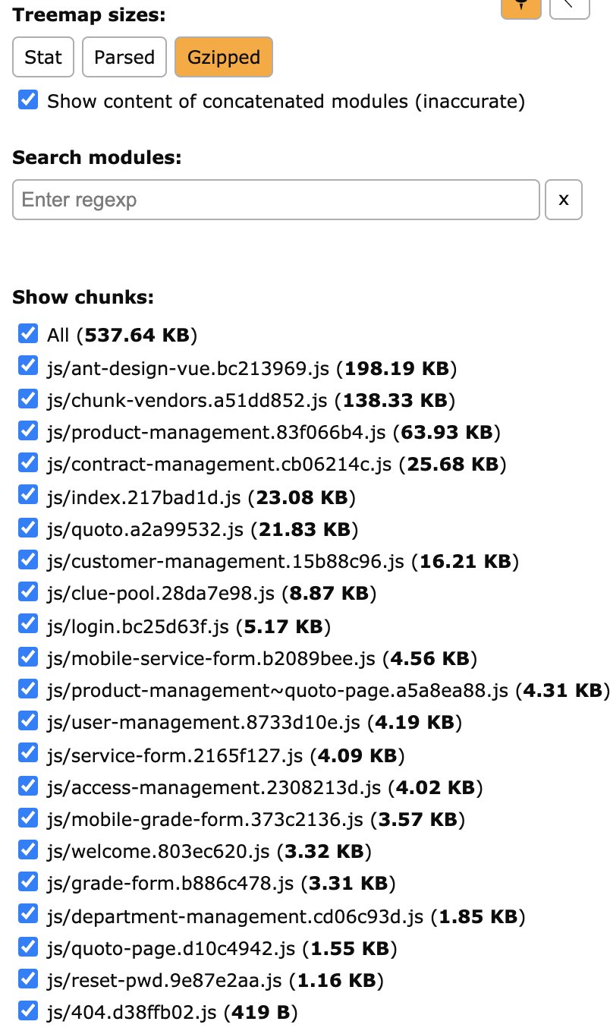
最终效果对比
PART 2
新工作计划

Slide 3
开启gzip压缩
antdesign 优化
第三方组件库的引入优化
其他
总结

Slide 4
开启gzip压缩
GZIP最早由Jean-loup Gailly和Mark Adler创建，用于UNⅨ系统的文件压缩。
现今已经成为Internet 上使用非常普遍的一种数据压缩格式，或者说一种文件格式。
1
前端0配置
2
可压缩到原大小的40%
3
浏览器必须支持
4
不建议压缩图片

Slide 5
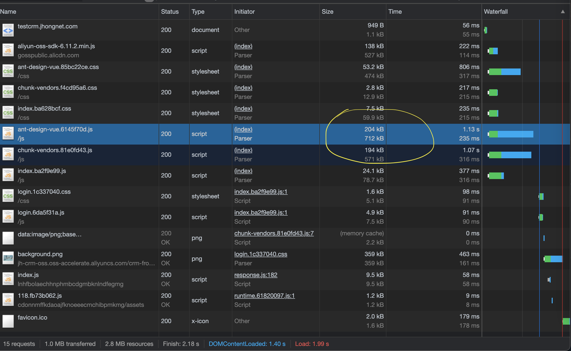

Slide 6
antdesign 优化
抽离ant-design-vue
1
3
使用dayjs替换momentjs
antdesign icons按需引入
2

Slide 7
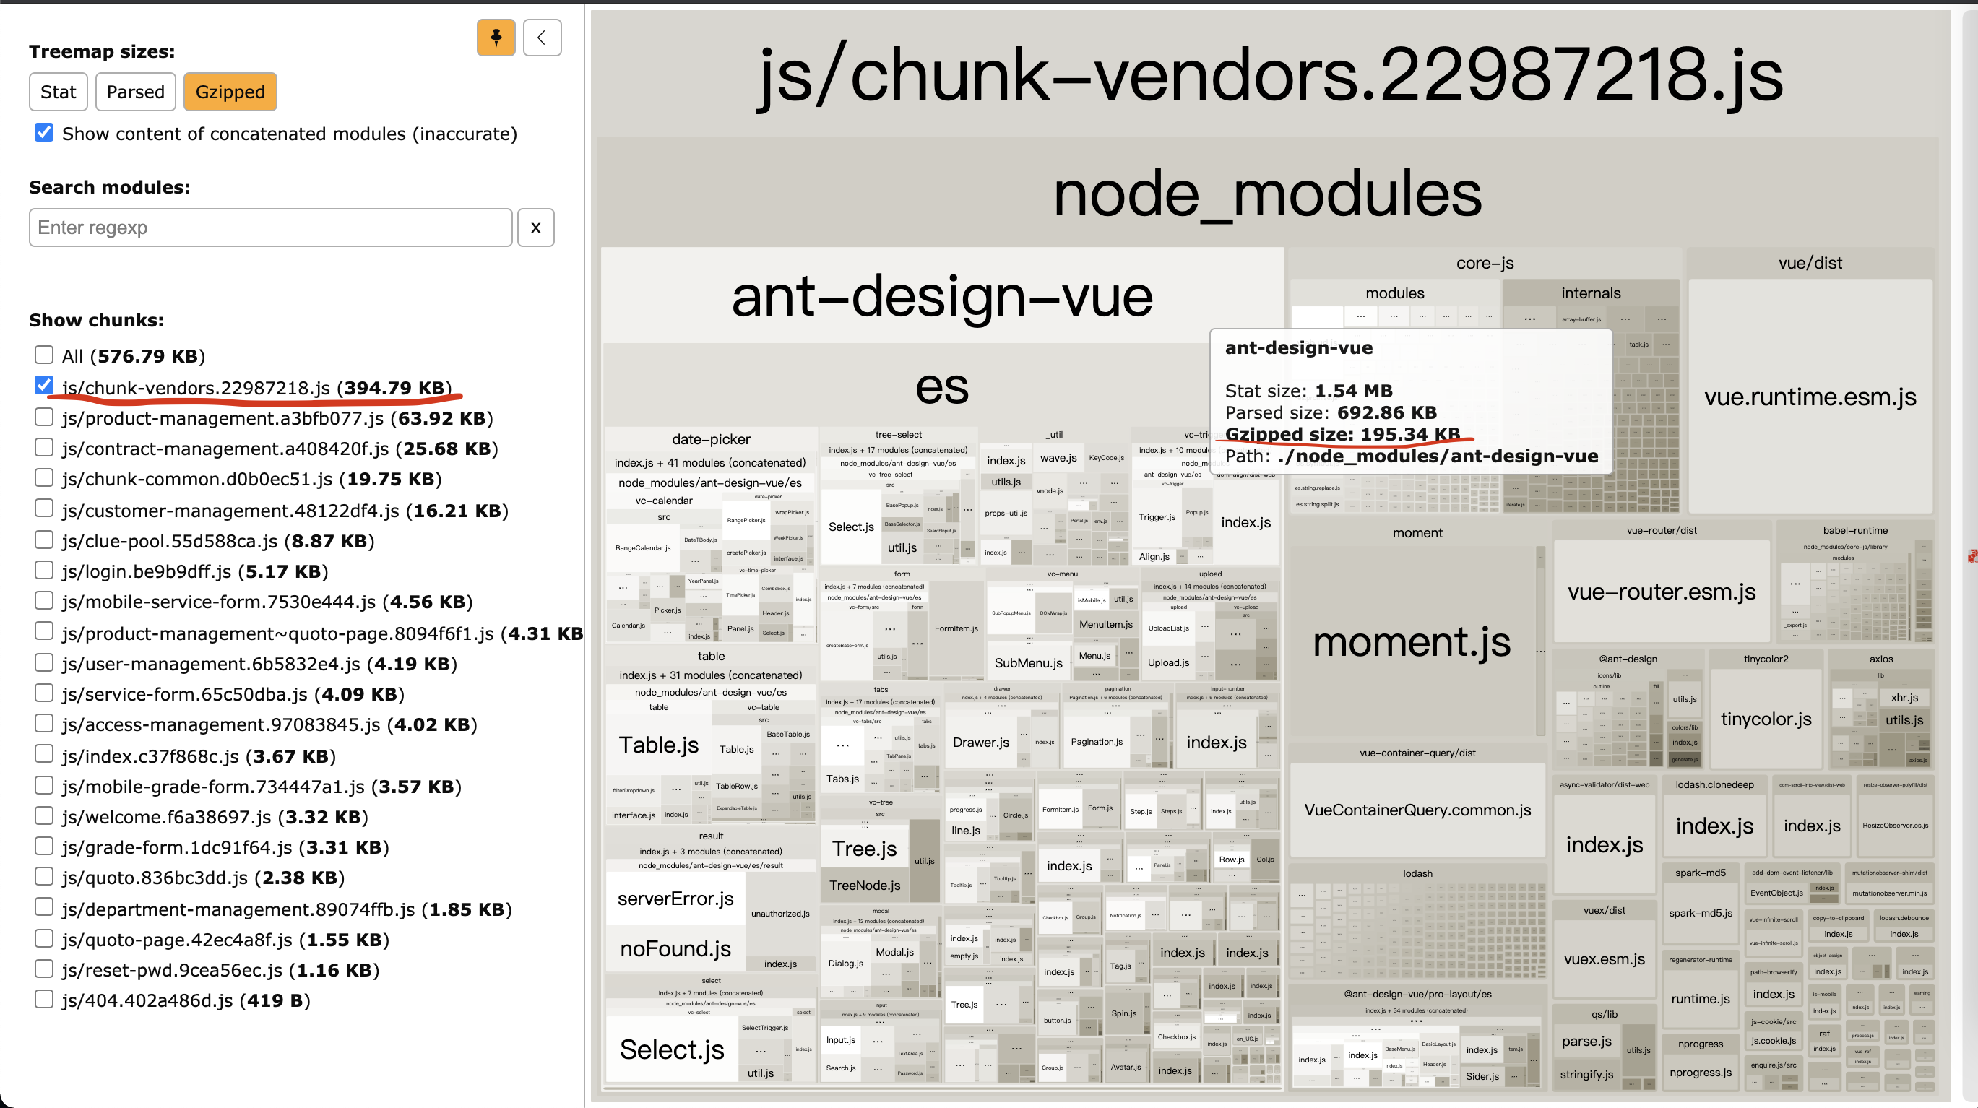
为什么要抽离抽离ant-design-vue?

Slide 8
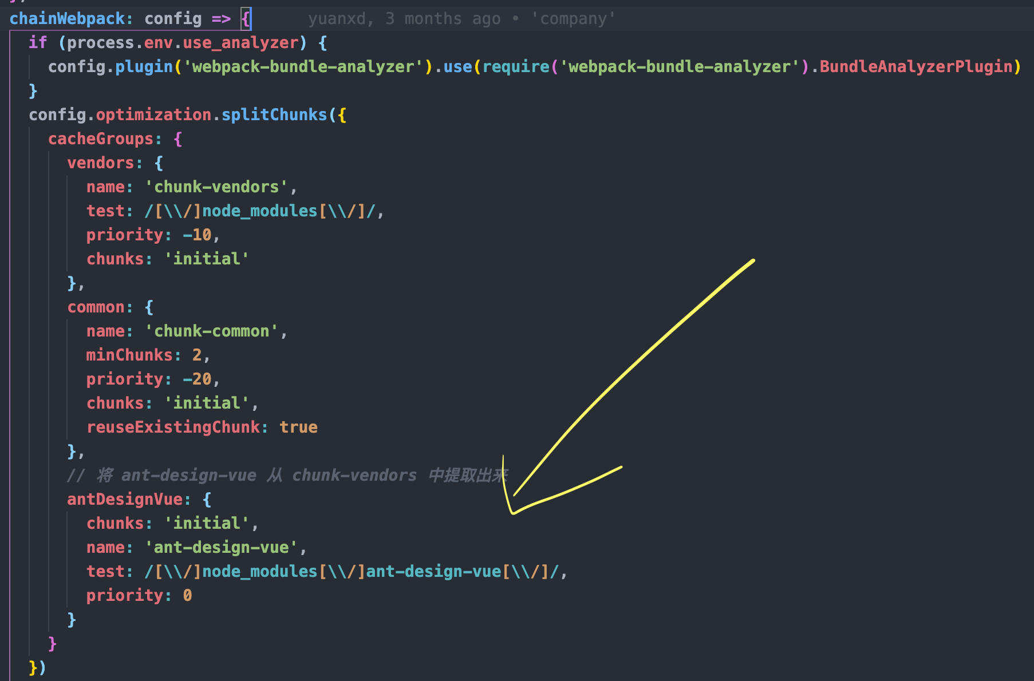
如何抽离？

Slide 9
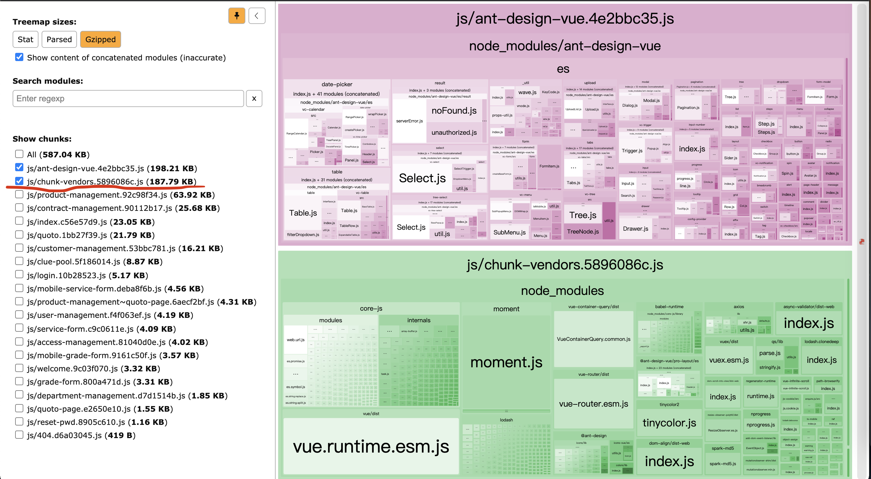
最终效果：

Slide 10
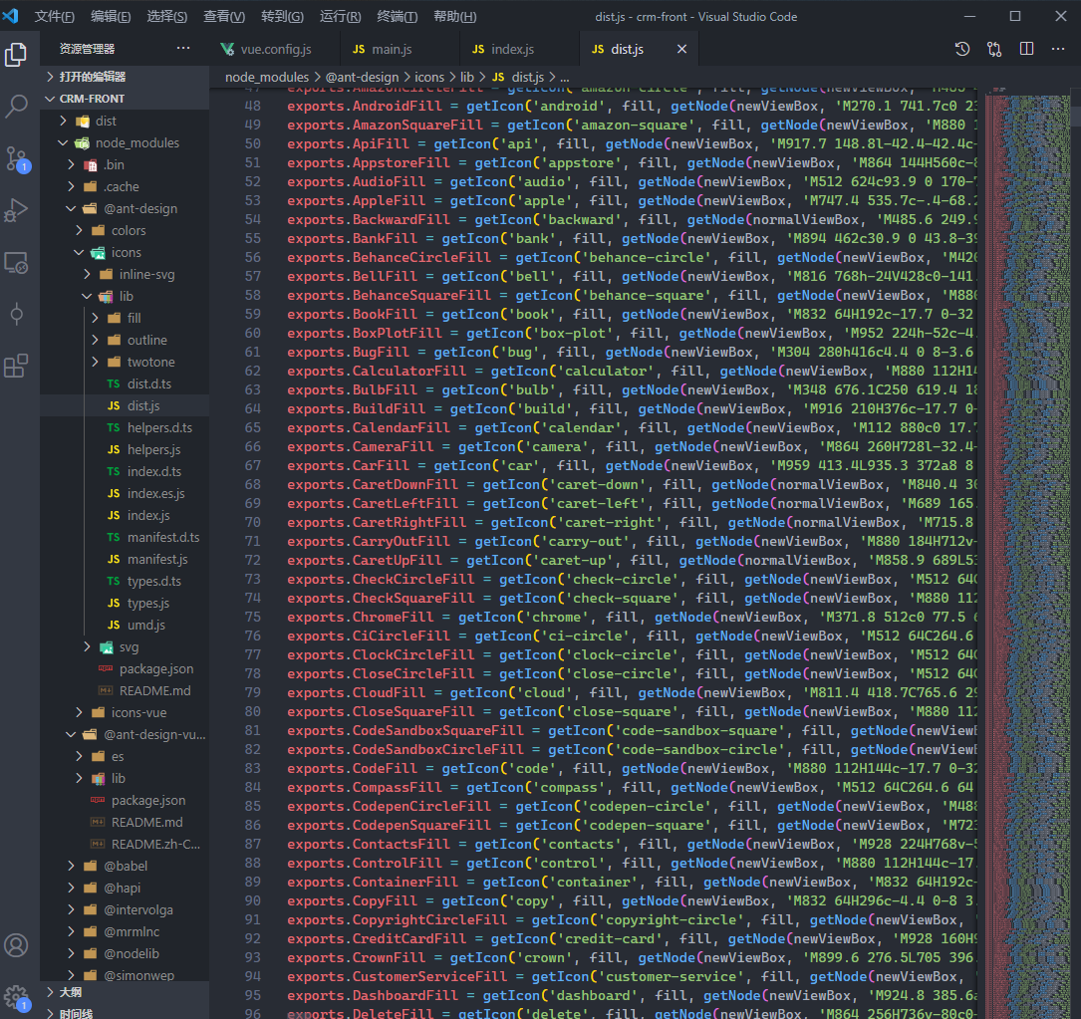
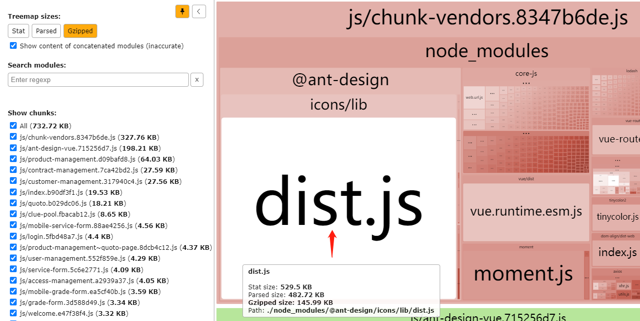
为什么antdesign icons要按需引入？

Slide 11
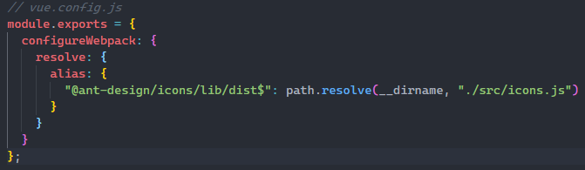
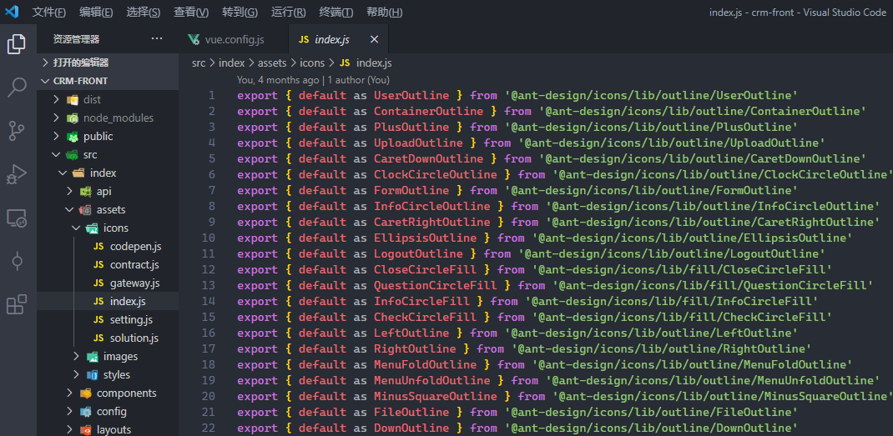
如何按需引入？
1. 手动修改代码

Slide 12
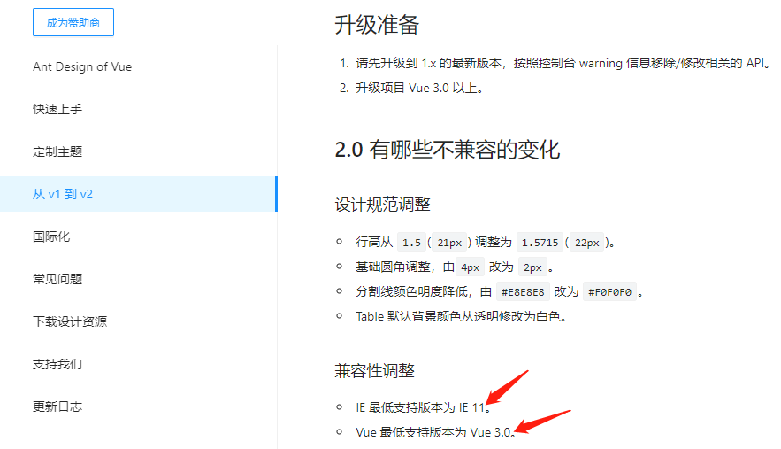
2. 使用2.0版本

Slide 13
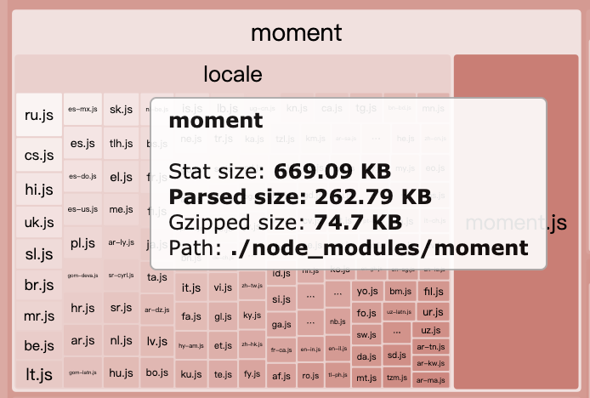
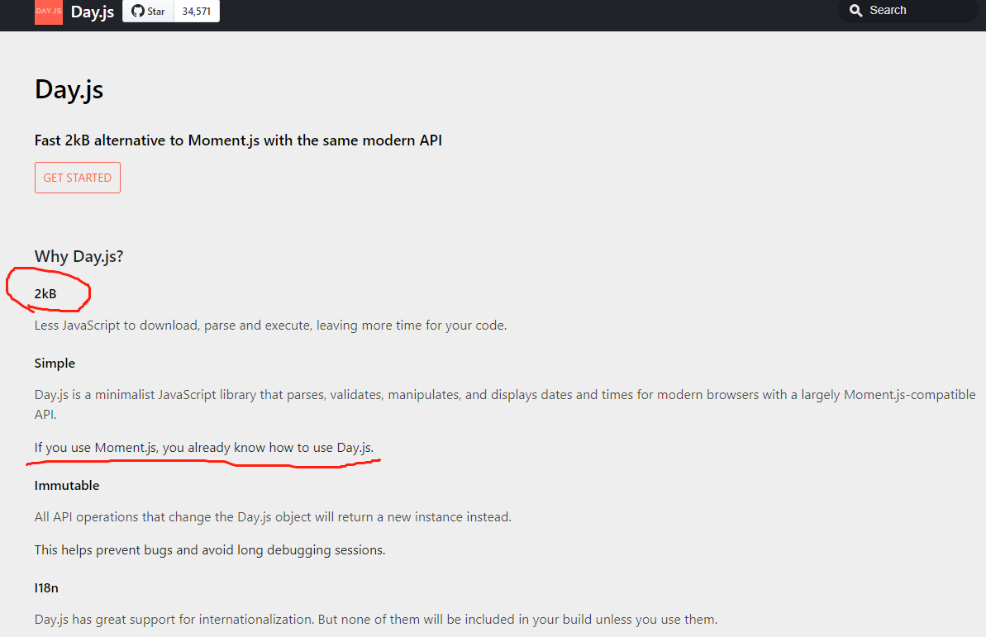
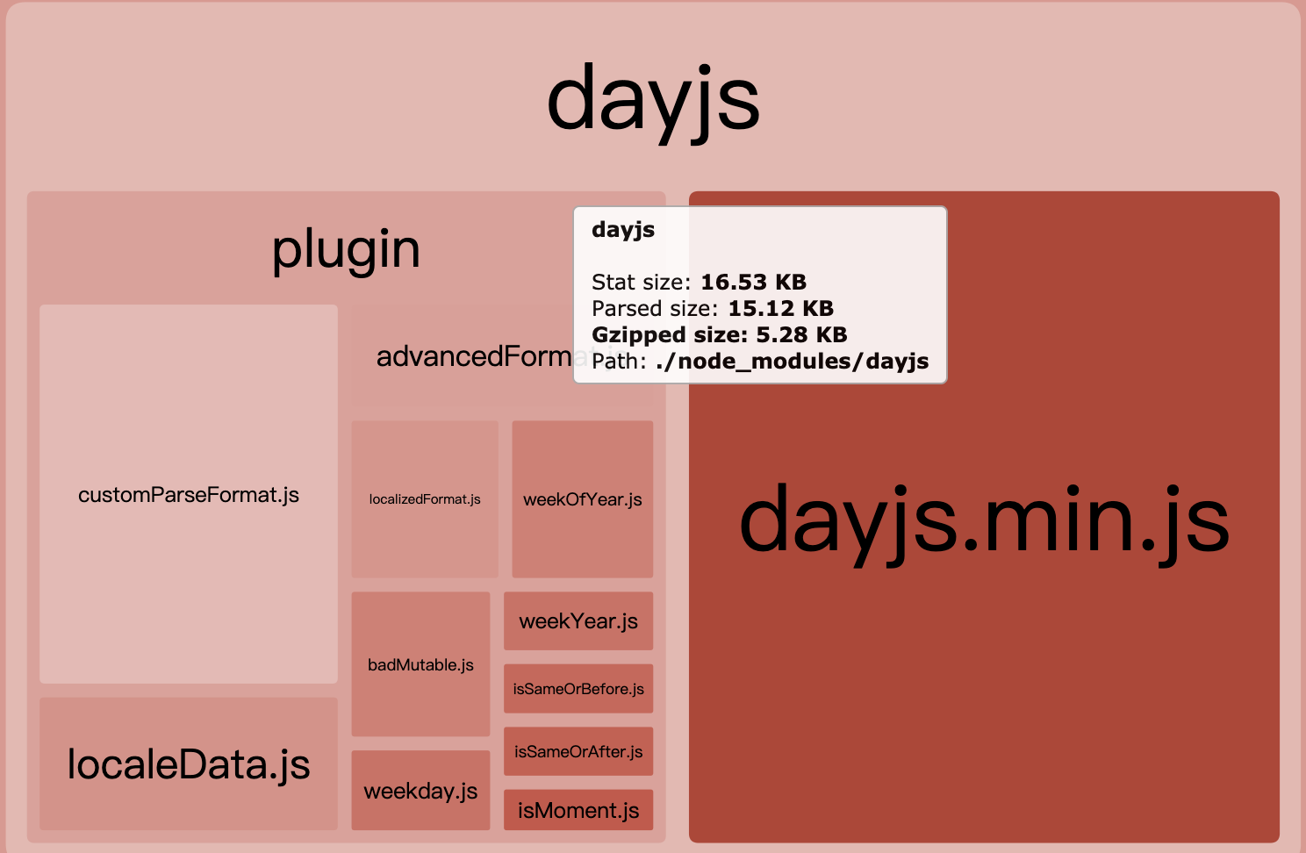
为什么要使用dayjs替换momentjs?

Slide 14
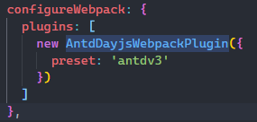
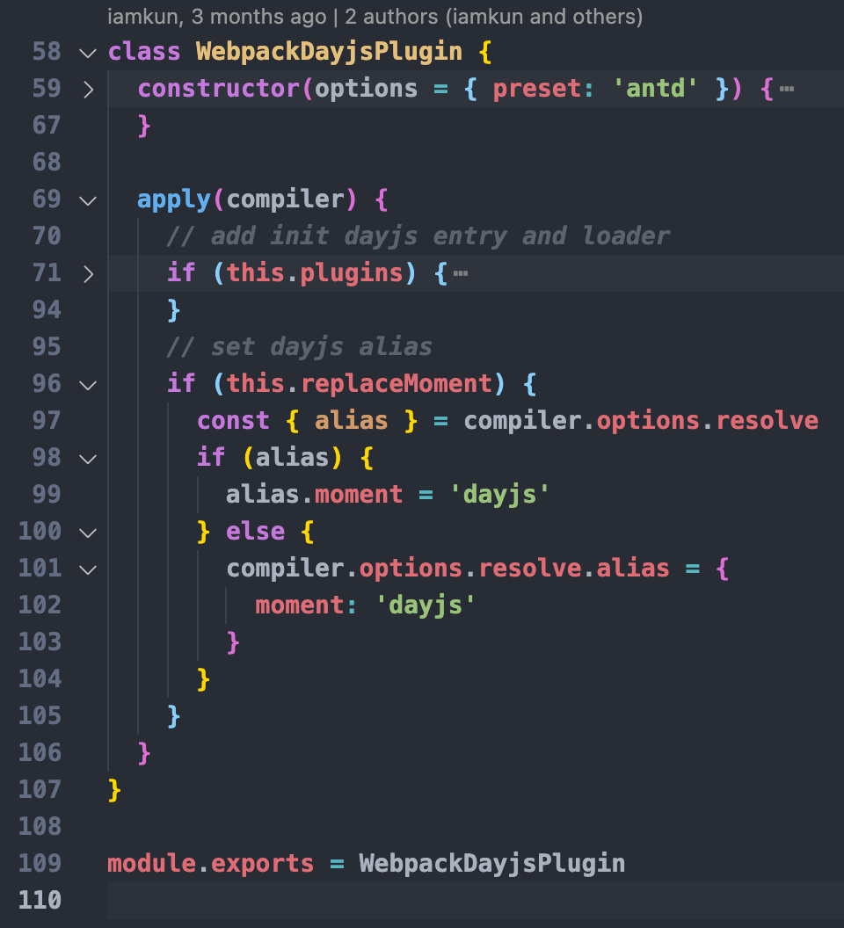
如何替换？借助antd-dayjs-webpack-plugin插件实现：

Slide 15
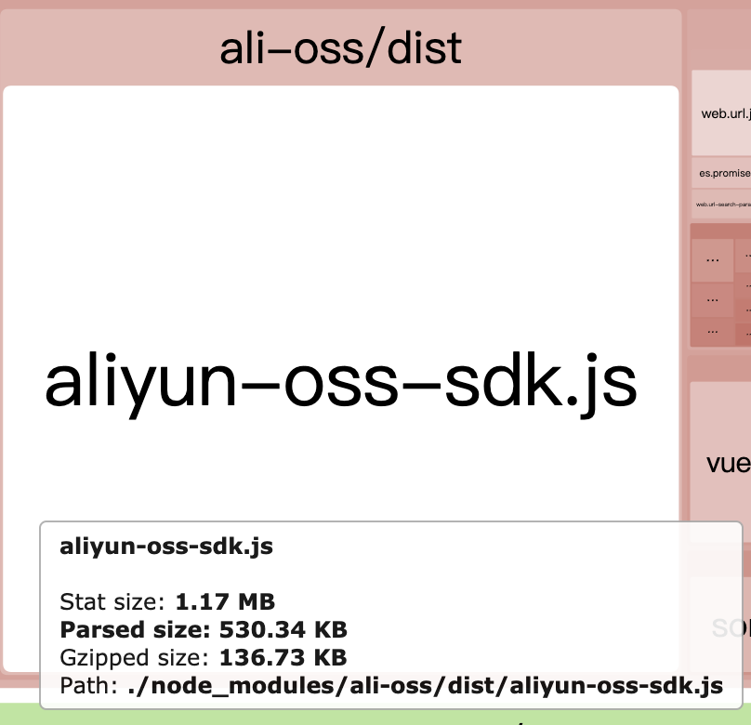
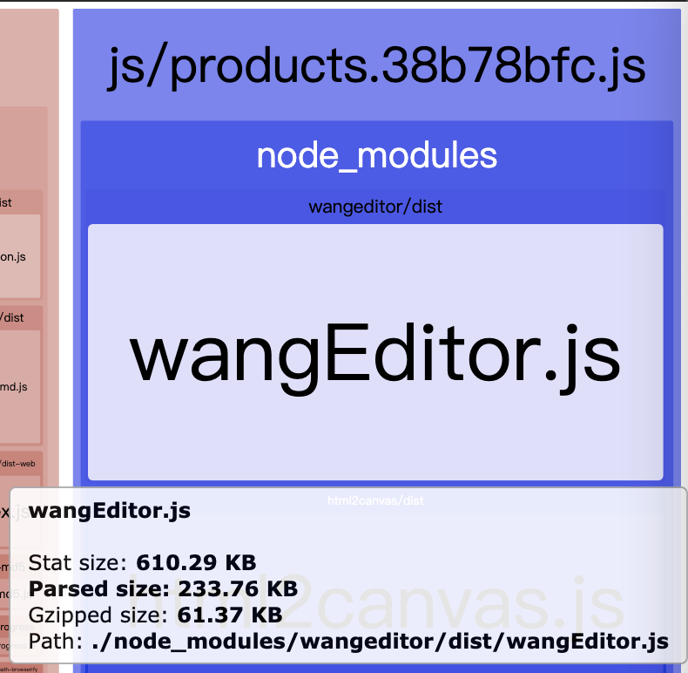
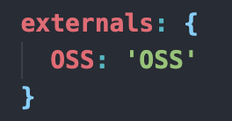
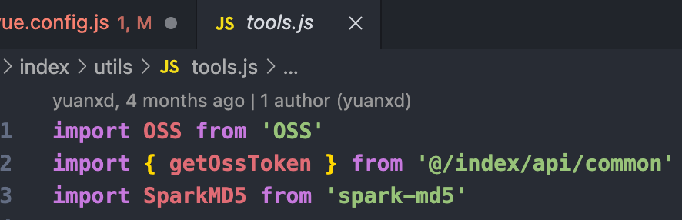
组件库引入优化
1. 使用CDN 替换依赖包
2. 组件内单独引用
(或：单独提取插件到一个文件，配合import() 动态引入)

Slide 16
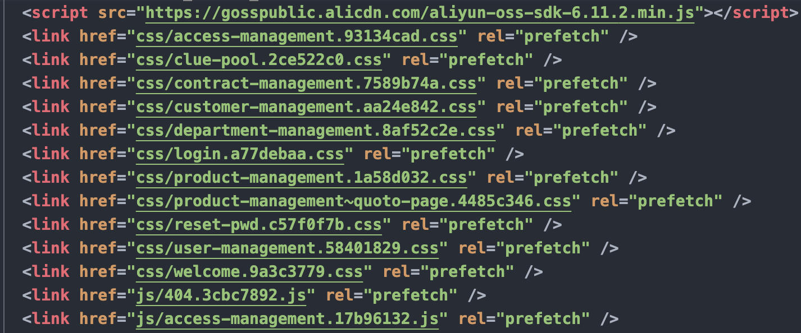
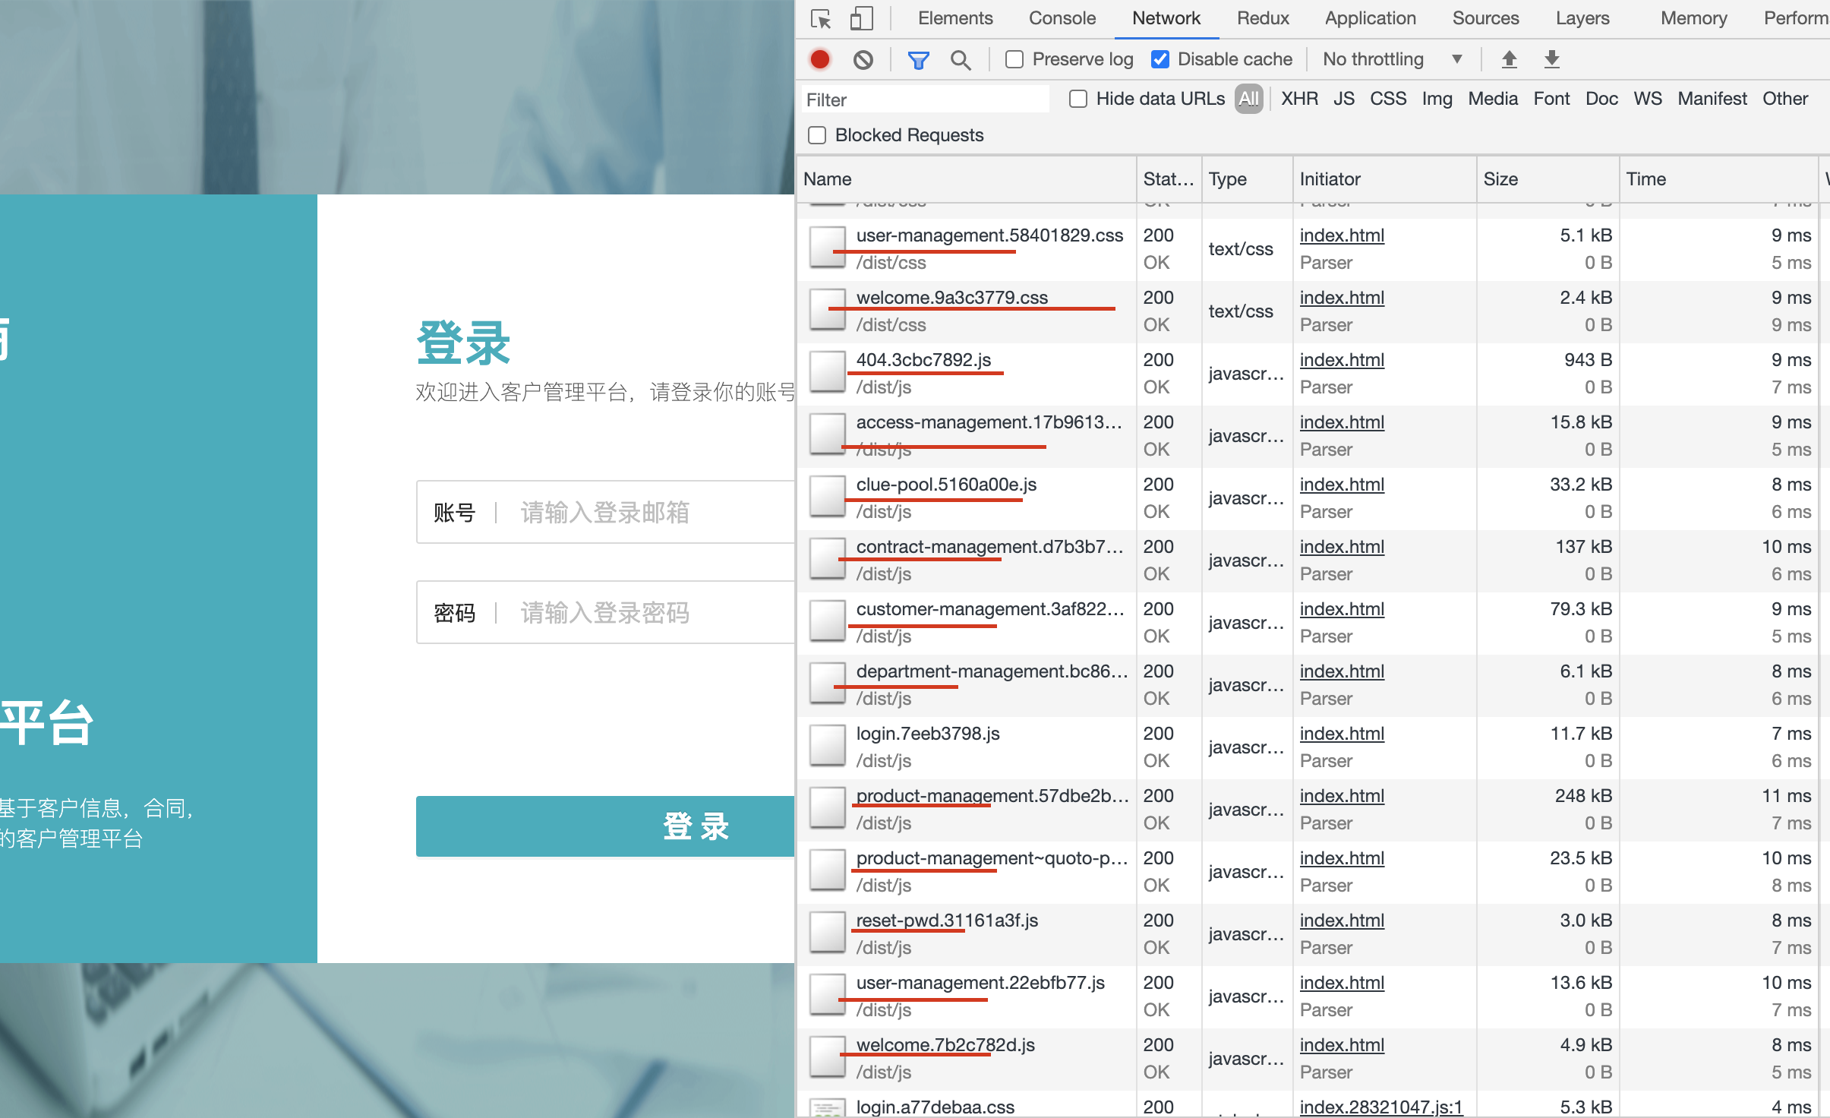
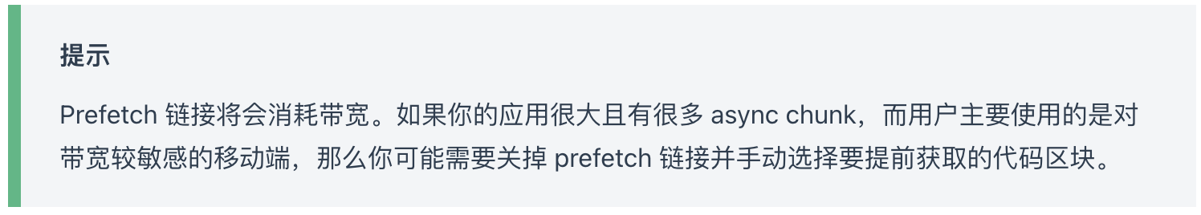
其他
关于 vue 的 Preload 和 Prefetch:

Slide 17
总结
先分析，然后根据分析结果来做相应的优化，首先优化体积最大的文件;
现在很多库都有提供按需加载的功能，有需要的话可以按照官方文档的做法来按需加载;
webpack提供的externals可以配合外部资源CDN轻松大幅度减少打包体积，适用于echarts、jQuery、lodash这种暴露了一个全局变量的库;
千万不要忘了开启Gzip压缩;
这里讲的大多数针对于webpack层面的优化，性能优化不只这些，还有其他方面的优化，比如页面渲染优化（减少重排）、网络加载优化等;

